Slide 1
Introdução a programação computacional: MATLAB e Python
Bruno L S Bedo
Encontro 4
MATLAB: Carregando diferentes tipos de arquivos
brunosbedo@gmail.com
@brunobedo

Slide 2

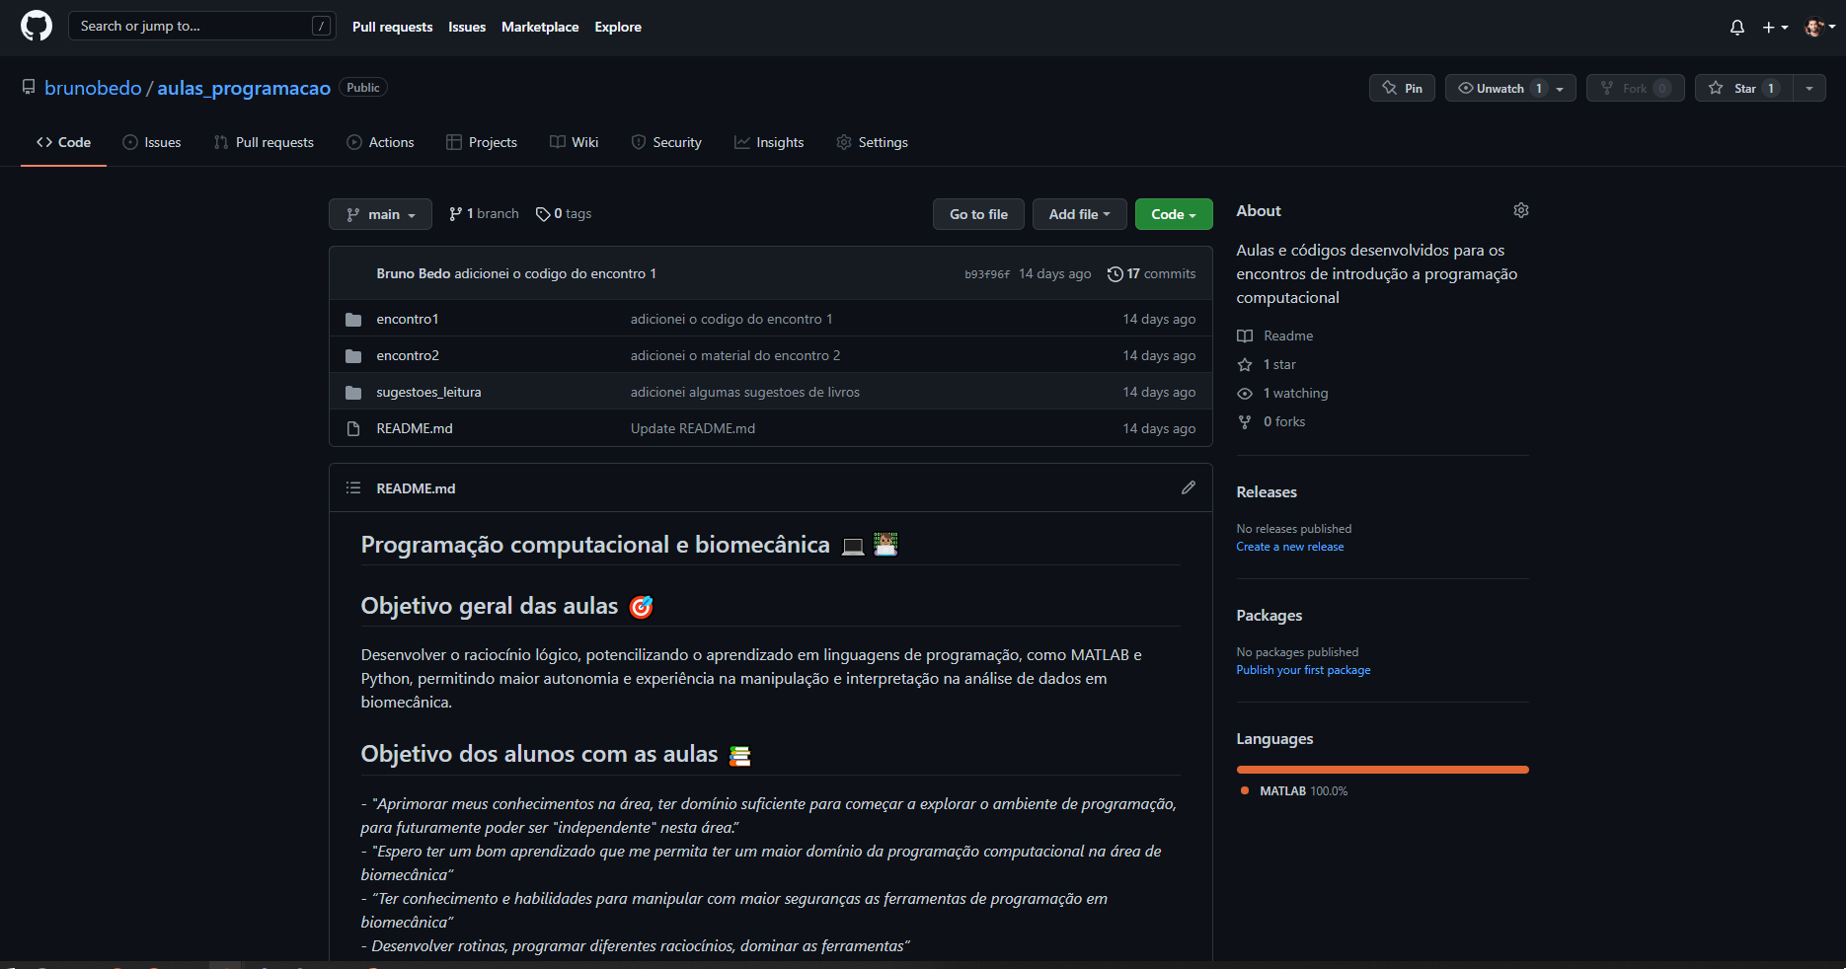
GITHUB
https://www.github.com/brunobedo/aulas_programacao

Slide 3
OBJETIVO DA AULA
Carregar arquivos (.txt, .csv, .xlsx)
Funções prontas do matlab
Criando funções para carregar os meus dados
Automatizando o processo de carregar arquivos.

Slide 4
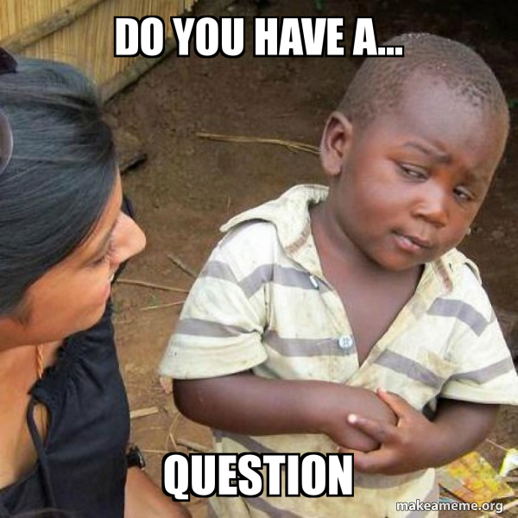
Qual o primeiro passo antes de carregar um arquivo?

Slide 5
Qual o primeiro passo antes de carregar um arquivo?
O processo de entender o tipo de dados que você está carregando é tão importante quanto a etapa de carregar os dados em si. Ou seja, antes de você carregar os seus arquivos, busque compreender o que você espera deles.

Slide 6
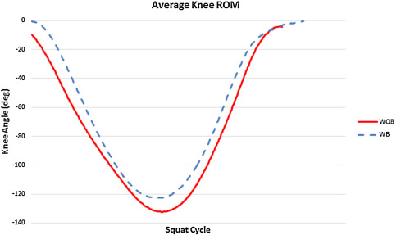
Qual o primeiro passo antes de carregar um arquivo?
O processo de entender o tipo de dados que você está carregando é tão importante quanto a etapa de carregar os dados em si. Ou seja, antes de você carregar os seus arquivos, busque compreender o que você espera deles.

Slide 7
Qual o primeiro passo antes de carregar um arquivo?
O processo de entender o tipo de dados que você está carregando é tão importante quanto a etapa de carregar os dados em si. Ou seja, antes de você carregar os seus arquivos, busque compreender o que você espera deles.

Slide 8
Quais tipos de arquivos foram recebidos?
.txt
.csv
.xlsx / .xls
.c3d
.otb
.mdh

Slide 9
Quais funções já existem no matlab?
load.m
xlsread.m
Csvread.m (warning)
readmatrix.m
readtable.m

Slide 10
Mas e quando não existe uma função pronta?
Podemos criar uma função para carregar apenas as colunas de interesse do meu arquivo.

Slide 11
Como otimizar o processo de carregar arquivos?
Uma vez que os arquivos possuem o mesmo padrão, eu posso utilizar uma mesma função para otimizar o processo de análise de dados.

Slide 12
Vamos praticar!
Trabalharemos na seguinte ordem:
1- .m
2- .csv
3- .xlsx / .xls
4- .3d
5- .txt
6- automatização do processo

Slide 13
OBRIGADO
Does anyone have any question?
addyouremail@freepik.com
brunosbedo@gmail.com
@brunobedo

